Slide 1

MÔN: LUYỆN TỪ VÀ CÂU
LỚP 4

Slide 2

* Khởi động:
Điền dấu câu thích hợp vào ô trống trong câu sau:
a) Tôi cất tiếng hỏi lớn
- Ai đứng chóp bu bọn này Ra đây tao nói chuyện

Slide 3
* Khởi động:
Điền dấu câu thích hợp vào ô trống trong câu sau:
a) Tôi cất tiếng hỏi lớn
- Ai đứng chóp bu bọn này Ra đây tao nói chuyện
:
?
.

Slide 4
Điền dấu câu thích hợp vào ô trống trong câu sau:
b) Cô giáo hỏi cả lớp “ Các em đã chuẩn bị bài trước khi đến lớp chưa

Slide 5
Điền dấu câu thích hợp vào ô trống trong câu sau:
b) Cô giáo hỏi cả lớp “ Các em đã chuẩn bị bài trước khi đến lớp chưa
:
?

Slide 6
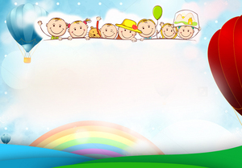
DẤU HAI CHẤM

Slide 7

-Hiểu tác dụng của dấu hai chấm trong câu.
- Nhận biết tác dụng của dấu hai chấm.
- Biết dùng dấu hai chấm khi viết văn
1
MỤC TIÊU
2
Hình thành năng lực tự học; năng lực giao tiếp và hợp tác.
3
Yêu thích môn học, hăng hái xây dựng bài.
Notes:
Có thể làm Slide mục tiêu hoặc sơ đồ tư duy cho môn Tập đọc ( đảo ngược lại ý chính từng đoạn => Nội dung bài )

Slide 8

I/ Nhận xét: Trong các câu văn, câu thơ sau đây, dấu hai chấm có tác dụng gì?
a) Chủ tịch Hồ Chí Minh nói : “ Tôi chỉ có một ham muốn, ham muốn tột bậc , là làm sao cho nước ta hoàn toàn độc lập, dân ta hoàn toàn tự do, đồng bào ai cũng có cơm ăn, áo mặc, ai cũng được học hành.” Nguyện vọng đó chi phối mọi ý nghĩ và hành động trong suốt cuộc đời của người.
Theo: Trường Chinh
b) Tôi xoè cả hai càng ra , bảo chị Nhà Trò:
- Em đừng sợ. Hãy trở về cùng với tôi đây.
Tô Hoài

Slide 9
c) Bà thương không muốn bán Bèn thả vào trong chum.
Rồi bà lại đi làm
Đến khi về thấy lạ:
Sân nhà sao sạch quá
Đàn lợn đã được ăn
Cơn nước nấu tinh tươm
Vườn rau tươi sạch cỏ
Phan Thị Thanh Nhàn

Slide 10
Chủ tịch Hồ Chí Minh nói : “ Tôi chỉ có một ham muốn, ham muốn tột bậc , là làm sao cho nước ta hoàn toàn độc lập, dân ta hoàn toàn tự do, đồng bào ai cũng có cơm ăn, áo mặc, ai cũng được học hành.” Nguyện vọng đó chi phối mọi ý nghĩ và hành động trong suốt cuộc đời của người.
Theo: Trường Chinh
* Dấu hai chấm báo hiệu phần sau là lời nói của Bác Hồ. - Ở trường hợp này, dấu hai chấm dùng phối hợp với dấu ngoặc kép

Slide 11
b) Tôi xoè cả hai càng ra , bảo chị Nhà Trò:
- Em đừng sợ. Hãy trở về cùng với tôi đây.
Tô Hoài
* Dấu hai chấm báo hiệu câu sau là lời nói của Dế Mèn.
- Ở trường hợp này, dấu hai chấm dùng phối hợp với dấu gạch đầu dòng.

Slide 12
c) Bà thương không muốn bán Bèn thả vào trong chum.
Rồi bà lại đi làm
Đến khi về thấy lạ:
Sân nhà sao sạch quá
Đàn lợn đã được ăn
Cơn nước nấu tinh tươm
Vườn rau tươi sạch cỏ
Phan Thị Thanh Nhàn
* Dấu hai chấm dùng báo hiệu bộ phận đứng sau là lời giải thích rõ những điều mà bà cụ nhìn thấy khi về đến nhà

Slide 13
* Qua ba ví dụ trên em hãy cho biết dấu hai chấm có tác dụng gì?
* Dấu hai chấm thường phối hợp với những dấu khác nào?

Slide 14

II/ Ghi nhớ:
1. Dấu hai chấm báo hiệu bộ phận câu đứng sau nó là lời nói của một nhân vật hoặc lời giải thích cho bộ phận đứng trước.
2. Khi báo hiệu lời nói của nhân vật , dấu hai chấm được dùng phối hợp với dấu ngoặc kép hay dấu gạch đầu dòng.

Slide 15

III/ Luyện tập:
* Bài 1: Trong các câu sau, mỗi dấu hai chấm có tác dụng gì?
a) Tôi thở dài:
- Còn đứa bị điểm không, nó tả thế nào?
- Nó không tả, không viết gì hết. Nó nộp giấy trắng cho cô. Hôm trả bài cô giận lắm. Cô hỏi: “ Sao trò không chịu làm bài?”
Theo Nguyễn Quang Sáng
b) Dưới tầm cánh chú chuồn chuồn bây giờ là luỹ tre xanh rì rào trong gió, là bờ ao với những khóm khoai nước rung rinh. Rồi những cảnh tuyệt đẹp của đất nước hiện ra: cánh đồng với những đàn trâu thung thăng gặp cỏ; dòng sông với những đoàn thuyền ngược xuôi.
Theo Nguyễn Thế Hội

Slide 16
PHIẾU HỌC TẬP * Bài 1 ( 23): Trong các câu sau, mỗi dấu hai chấm có tác gì? a) Tôi thở dài: - Còn đứa bị điểm không, nó tả thế nào? - Nó không tả, không viết gi hết. Nó nộp giấy trắng cho cô. Hôm cho bài cô giận lắm. Cô hỏi: “ Sao cho không chịu làm bài?” + Dấu hai chấm thứ nhất có tác dụng:…………………………… + Dấu hai chấm thứ hai có tác dụng :…………………………… b) Dưới tầm cánh chú chuồn chuồn bây giờ là luỹ tre xanh ri rào trong gió, là bờ ao với nhưng khóm khoai nước rung rinh. Rồi nhưng cảnh tuyệt đẹp của đất nước hiện ra: cánh đồng với nhưng đàn trâu thung thăng gặp cỏ; dòng sông với nhưng đoàn thuyền ngược xuôi. + Dấu hai chấm có tác dụng…………………………………………

Slide 17
* Bài 1: Trong các câu sau, mỗi dấu hai chấm có tác dụng gì?
a) Tôi thở dài:
- Còn đứa bị điểm không, nó tả thế nào?
- Nó không tả, không viết gì hết. Nó nộp giấy trắng cho cô. Hôm trả bài cô giận lắm.Cô hỏi: “ Sao trò không chịu làm bài?”
Theo Nguyễn Quang Sáng
- Dấu hai chấm thứ nhất (phối hợp với dấu gạch đầu dòng) có tác dụng báo hiệu bộ phận đứng sau là lời nói của nhân vật “ tôi”.
- Dấu hai chấm thứ hai( phối hợp với dấu ngoặc kép) báo hiệu phần sau là câu hỏi của cô giáo.

Slide 18
b) Dưới tầm cánh chú chuồn chuồn bây giờ là luỹ tre xanh rì rào trong gió, là bờ ao với những khóm khoai nước rung rinh. Rồi những cảnh tuyệt đẹp của đất nước hiện ra: cánh đồng với những đàn trâu thung thăng gặp cỏ; dòng sông với những đoàn thuyền ngược xuôi.
Theo Nguyễn Thế Hội
- Dấu hai chấm có tác dụng giải thích cho bộ phận đứng trước , làm rõ cảnh đẹp của đất nước hiện ra là những cảnh gì.

Slide 19
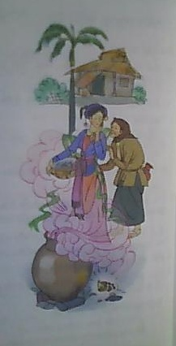
* Bài 2: Viết một đoạn văn theo truyện Nàng tiên Ốc trong đó có ít nhất hai lần dùng dấu hai chấm:
- Một lần, dấu hai chấm dùng để giải thích.
- Một lần, dấu hai chấm dùng để dẫn lời nhân vật.

Slide 20
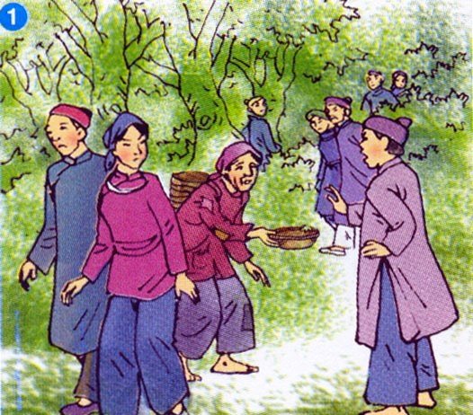
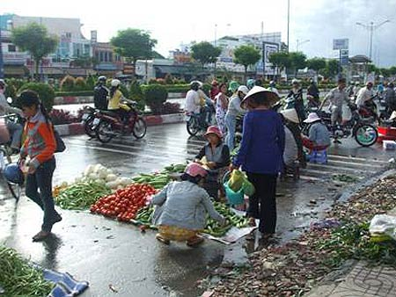
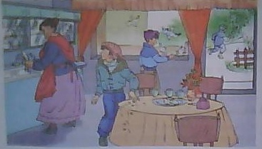
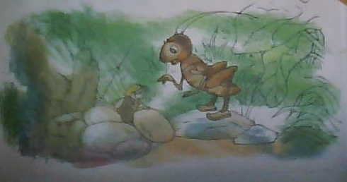
Em hãy quan sát các bức tranh trên và đặt một câu với nội dung của một tranh, trong đó có sử dụng dấu hai chấm.

Slide 21
* Củng cố, dặn dò:
- Bài học hôm nay giúp em hiểu thêm điều gì?
- Dấu hai chấm có tác dụng gì?

Slide 22
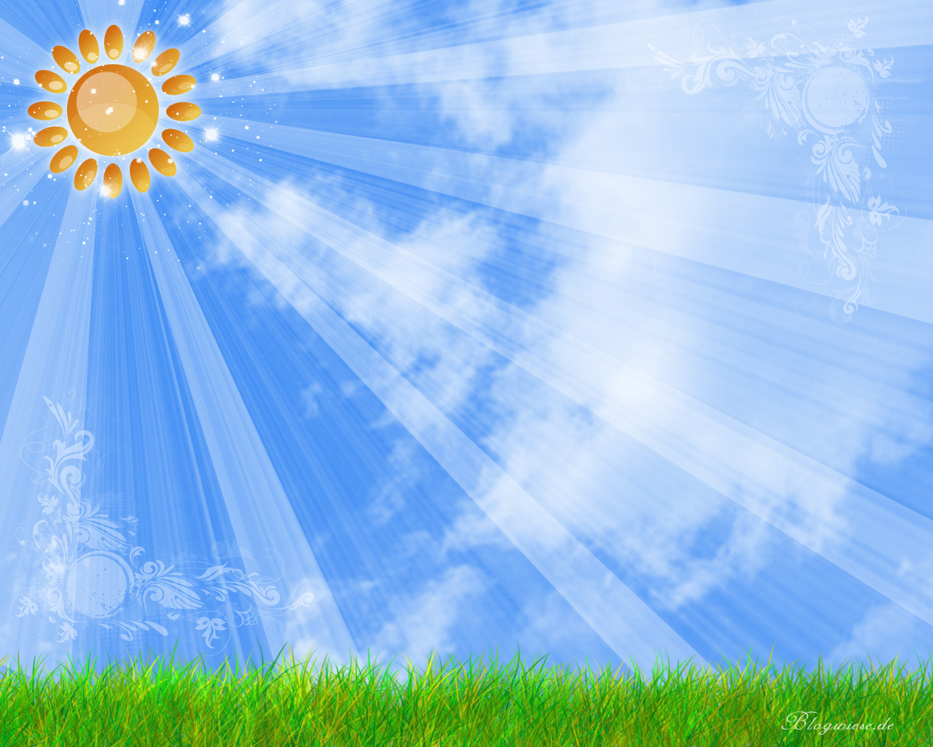
Chúc các em chăm ngoan, học giỏi

